Slide 1
Clases
Programación III

Slide 2
Concepto de clases
Constructores fundamentales detrás de la programación orientada a objetos.
Busca modelar el comportamiento del programa con objetos.
Es como una especie de maqueta para el objeto.

Slide 3
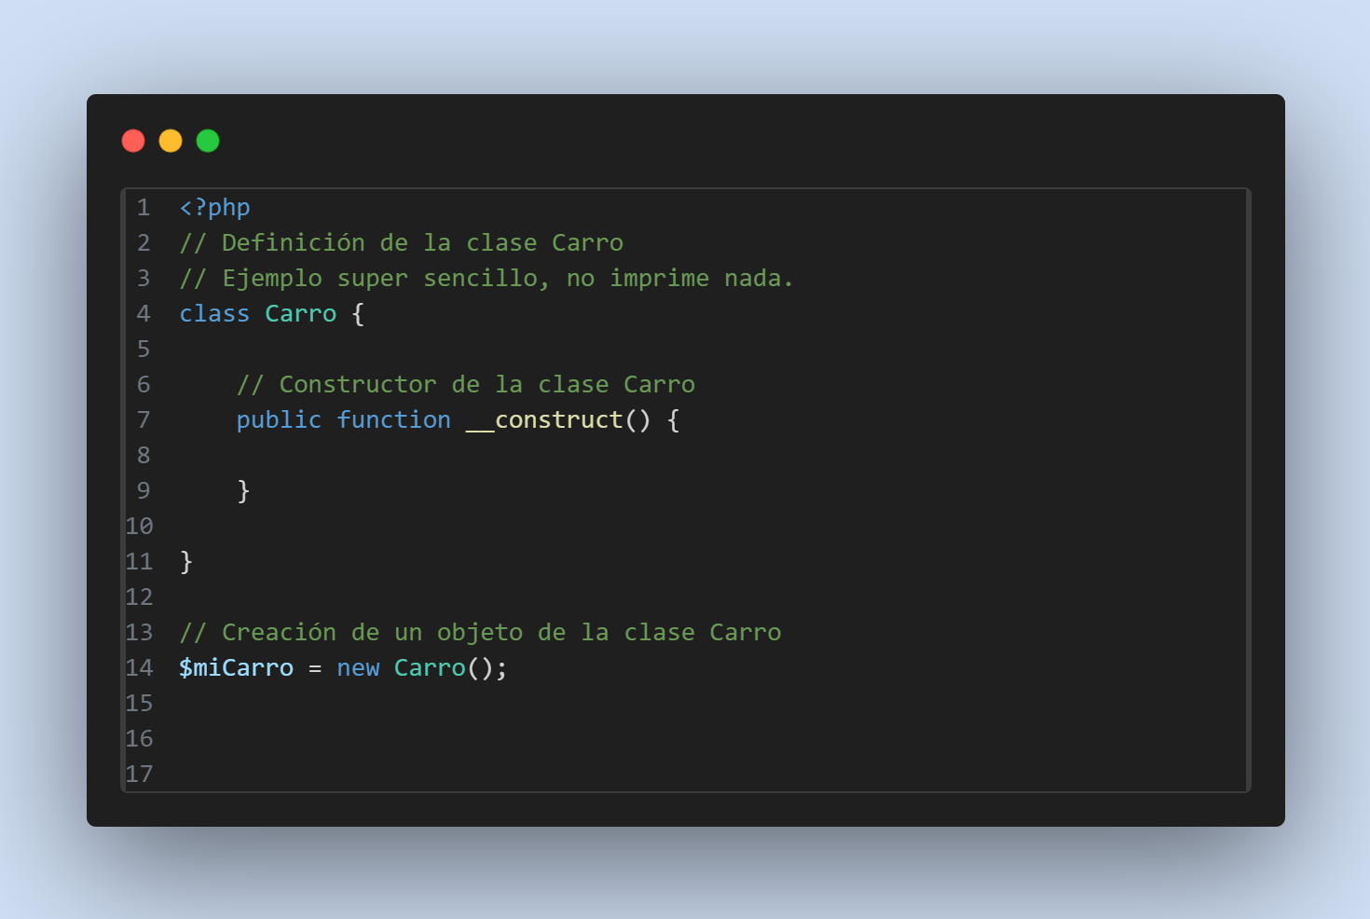
Definir una clase
Se declara con la palabra clave class, seguida por el nombre de la clase y un par de llaves.
Se puede crear instanciar la clase con la new.

Slide 4
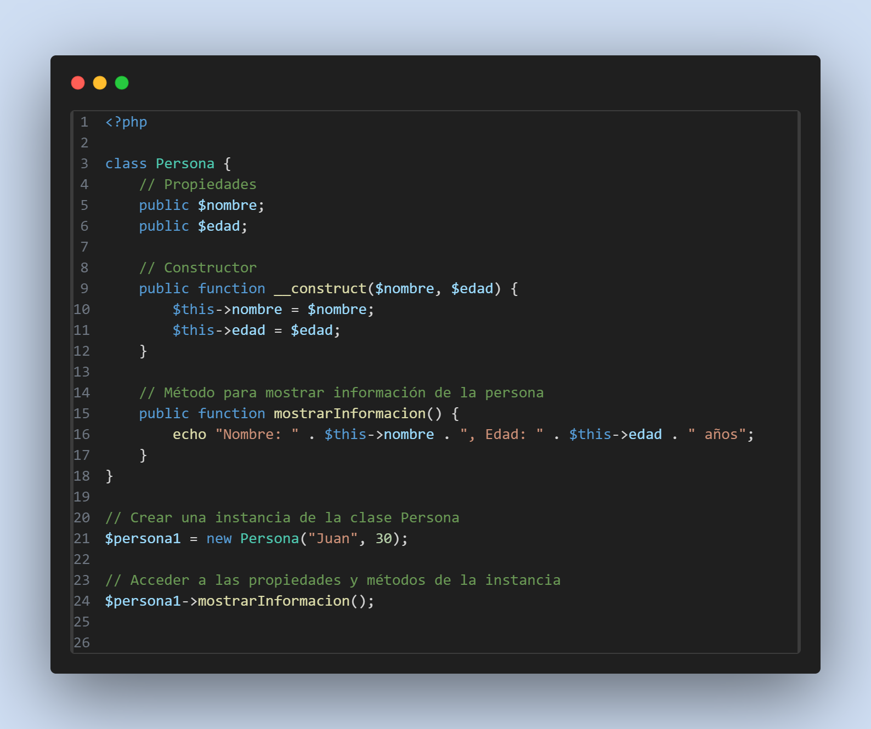
Componentes de una clase
Las variables dentro de las clases son llamadas propiedades.
Las funciones son llamadas métodos.

Slide 5
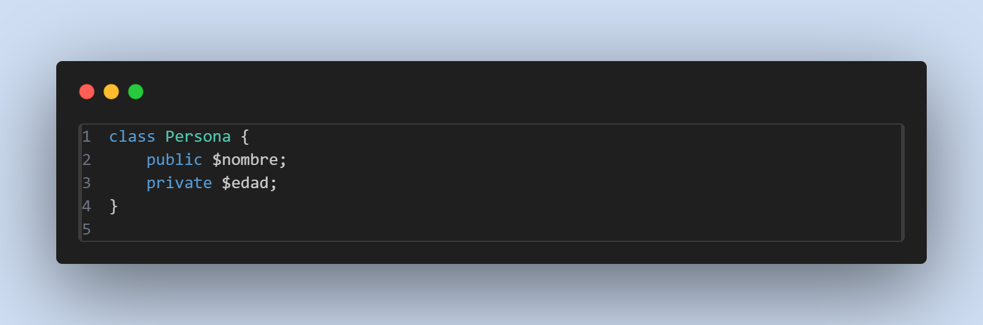
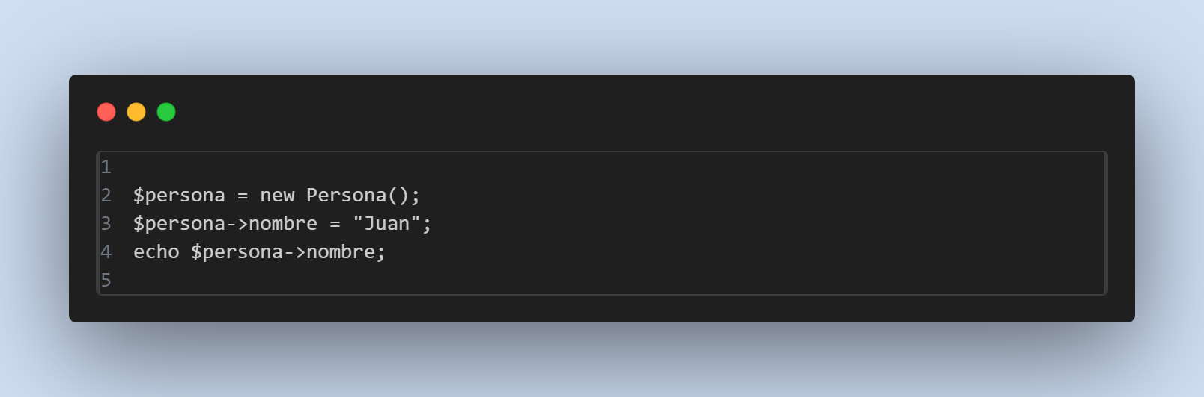
Propiedades de un clase.
Similar a variables.
Sirve para almacenar los datos relacionados de una clase.

Slide 6

¿Diferencia entre método y funcion?

Slide 7
¿Diferencia entre metodo y funcion?
Método va asociado a una clase.
Una función es un bloque de código que puede ser llamado desde cualquier parte del programa sin estar asociado a un objeto.
Notes:
Ejemplo en siguiente slide.

Slide 8
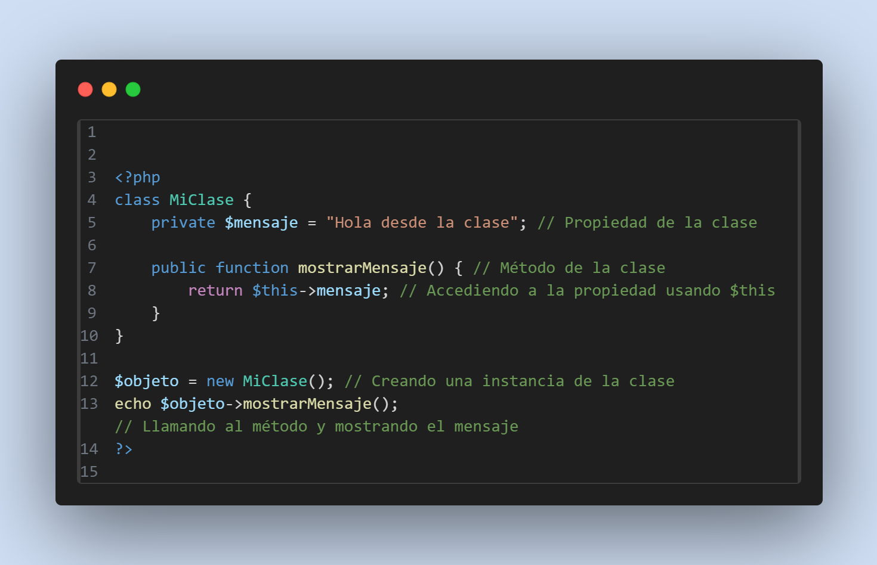
Palabra reservada $this
Usa para acceder a los métodos de la clase o una propiedad.
$this hace referencia a “esta” clase.

Slide 9
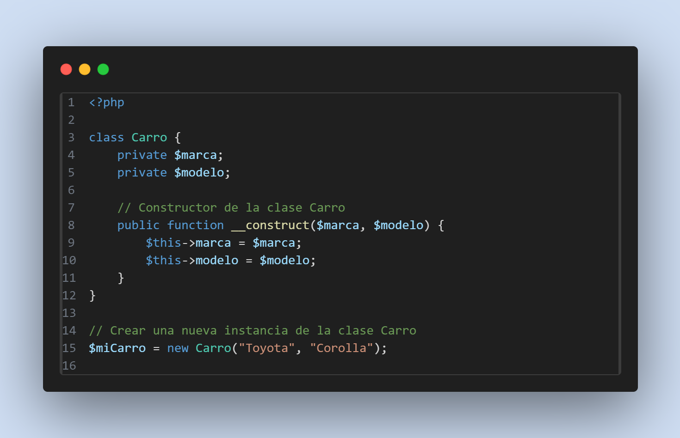
Constructor de clase
Es un iniciador.
Se ejecuta automáticamente cada vez que se crea una nueva instancia (objeto) de esa clase.

Slide 10
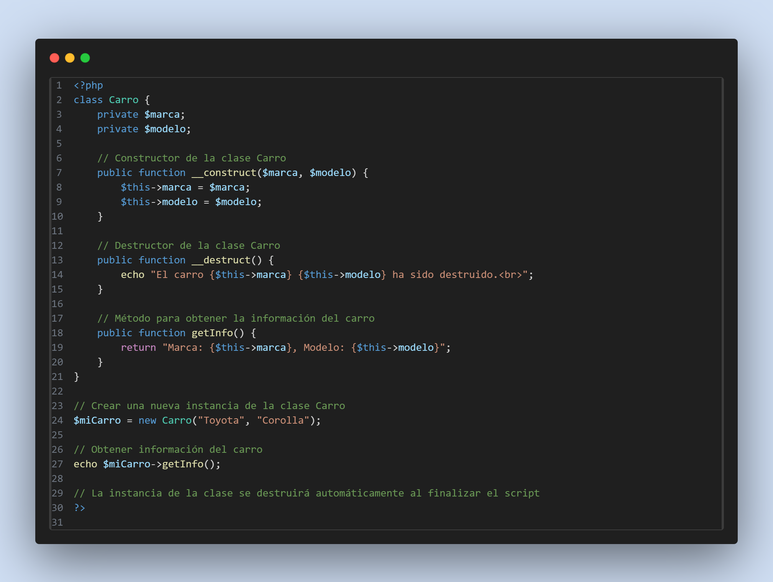
Destructor de clase
Ejecuta código cuando el objecto termina su accion.

Slide 11

Por que usar destructor?

Slide 12
Por que usar destructor?
Liberación de Recursos:
Liberación de recursos externos, como abrir un archivo o establecer una conexión de base de datos.
Evitar fugas de memoria.
Cierre de Conexiones:
Cerrar conexión a una base de datos
Finalización de Tareas Pendientes: Para tareas de finalización, como:
Guardar datos en un archivo log.
Enviar un correo electrónico de notificación.
Depuración y Registro:
Útiles para depurar y registrar información sobre el ciclo de vida de los objetos.

Slide 13
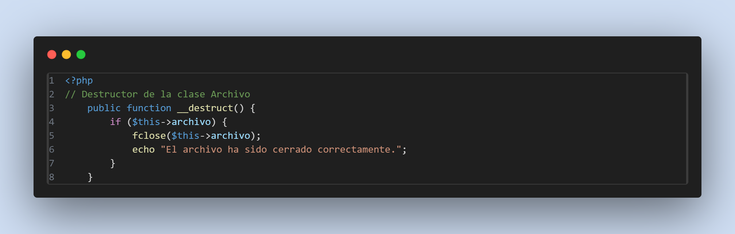

Slide 14
¿Diferencia entre Objecto y clase?

Slide 15
¿Diferencia entre Objecto y clase?
Objecto.
Clase
Es instancia unica de datos y funciones.
Es la definition del objecto.
Son como plantillas para crear objetos con propiedades y métodos similares.

Slide 16
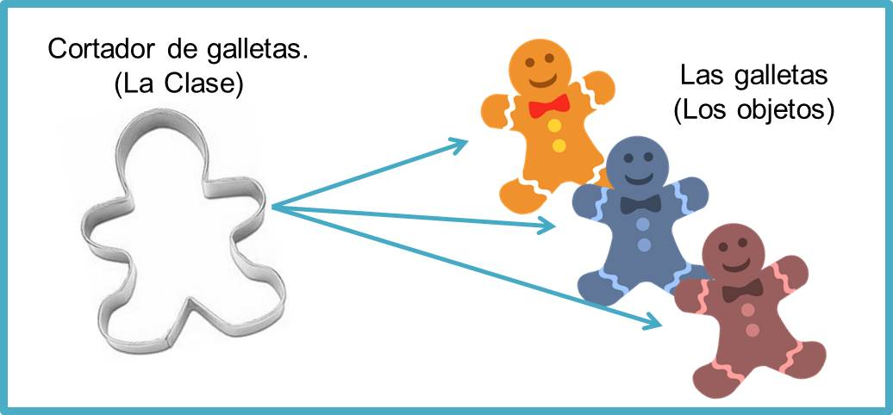
¿Diferencia entre Objecto y clase?

Slide 17
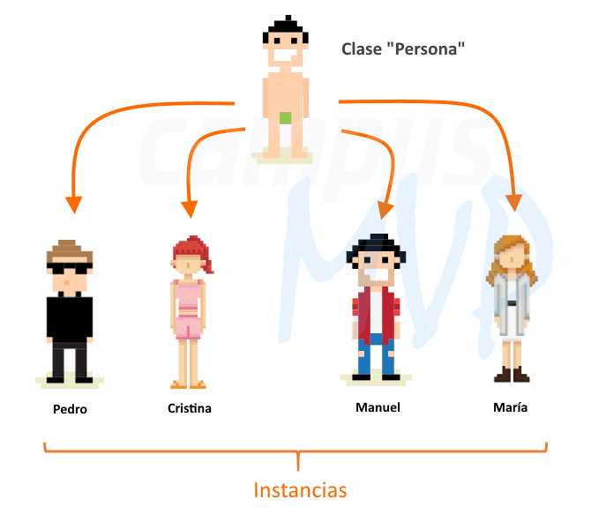
¿Diferencia entre Objecto y clase?

Slide 18
Herencia

Slide 19
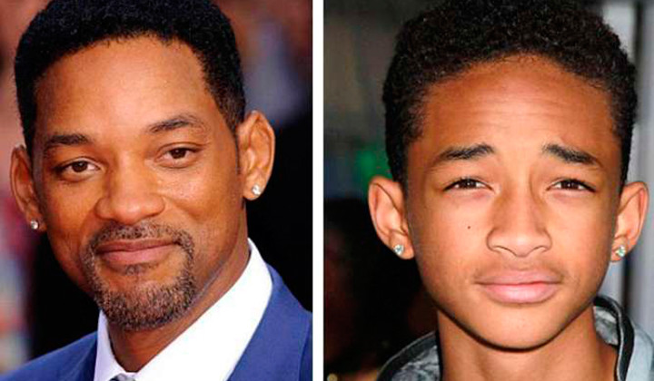
Extender clases
Sirve para derivarse de una clase existente.
Se hereda las propiedades y métodos de la clase principal.
Una vez ya heredada se puede agregar nuevos métodos y propiedades.

Slide 20
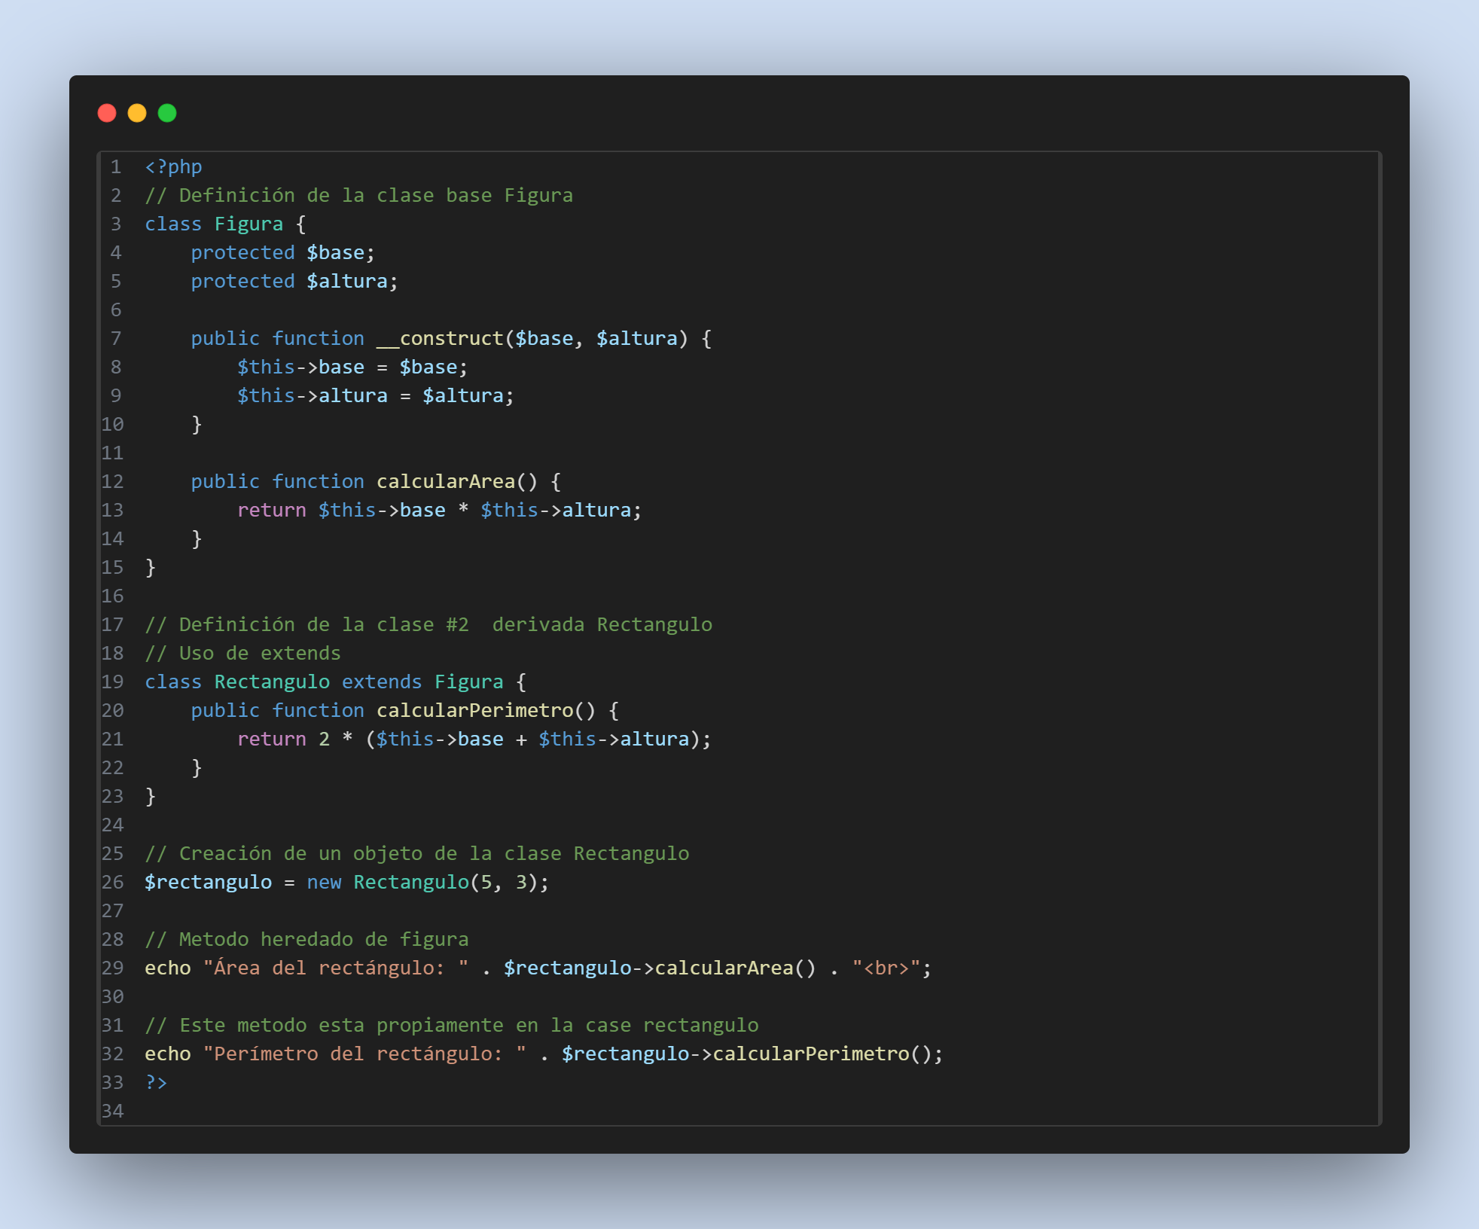
Extender clases

Slide 21
Niveles de visibilidad

Slide 22
Niveles de visibilidad
Publico
Privada
Establece cualquier miembro de la clase como publico.
Establece cualquier miembro de la clase como privada.
Notes:
Ver ejemplo public-private.php

Slide 23
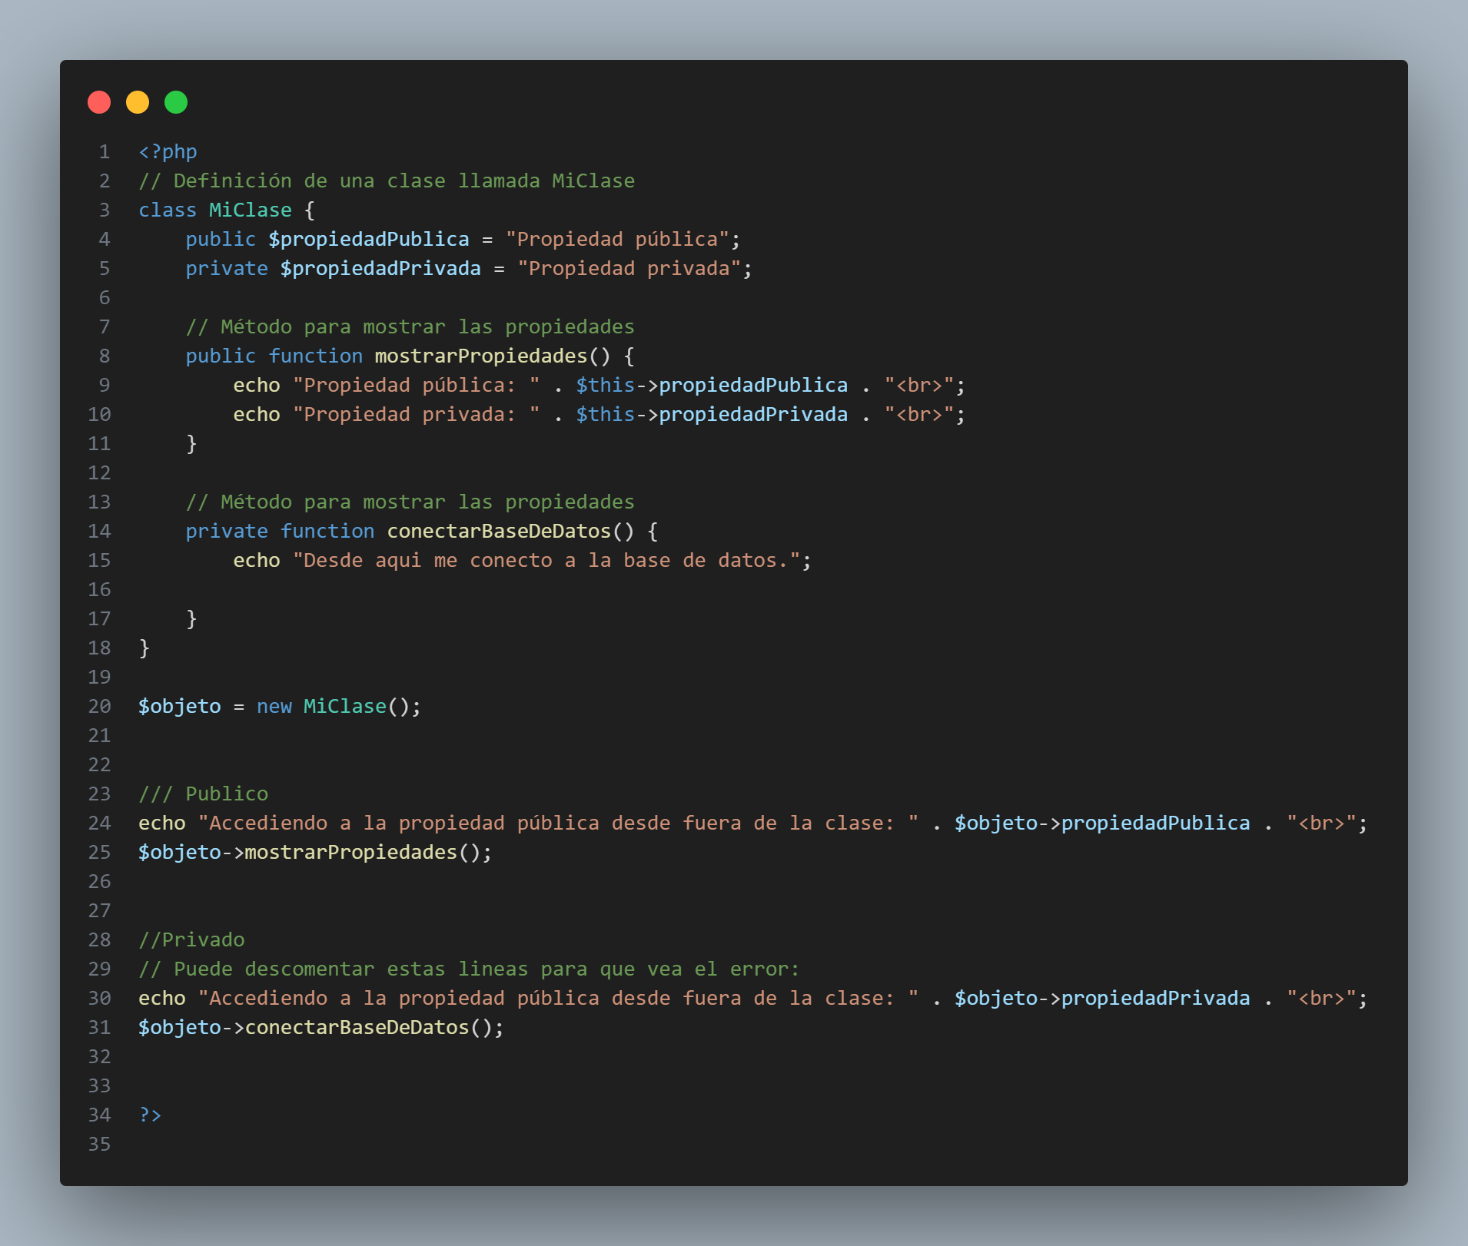
Niveles de visibilidad
Notes:
Ver ejemplo public-private.php

